Slide 1
Kako knjižnice i muzeji mogu podići kvalitetu života osobama s Alzheimerovom bolešću?
Sanjica Faletar Tanacković, Kornelija Petr Balog
Filozofski fakultet Osijek
Jesenka Ricl
Muzej Slavonije Osijek

Slide 2
Alzheimerova bolest
Najčešća vrsta demencije (60%-80% slučajeva)
Progresivna, neizlječiva, neuro-degenerativna bolest – uzrok još uvijek nepoznat
2020. – 50 mil oboljelih u svijetu
Svake godine 10 mil novih slučajeva
Hrvatska – cca 90.000 oboljelih (nema registra oboljelih)
Do 2050. – između 260.000-300.000 oboljelih od nekog oblika demencije
Notes:
- Svake 3 sekunde u svijetu se otkrije nova oboljela osoba od demencije
Alzheimerova bolest (AB), kao najčešći tip demencije, progresivna je i neizliječiva neurodegenerativna bolest čiji je uzrok još uvijek nepoznat. Iako se bolest kod svakog bolesnika razvija na drugačiji način, u konačnici dolazi do potpunog gubitka emocionalnih i kognitivnih sposobnosti, oboljeli se ne mogu brinuti o sebi te u svim aspektima svog života ovise o neformalnim skrbnicima (najčešće članovima obitelji). Budući da kod nas još uvijek ne postoji registar oboljelih procjenuje se da je u Hrvatskoj oko 86000 osoba koje imaju Alzheimerovu bolest, a svake godine oboli novih 3000. Azheimerove bolest poprimila je pandemijske razmjere te se pretpostavlja da će jedna od tri osobe starije od 65 godina preminuti od nje. S obzirom na demografski trend starenja stanovništva u Republici Hrvatskoj (s prosječnom starosti od 43,6 godine) i činjenicu da smo jedna od najstarijih nacija u Europi, za očekivati je znatan porast oboljelih budući da incidencija bolesti raste s dobi. Usprkos brojnosti ove ranjive skupine, i tendenciji njezina rasta, oboljeli se suočavaju s brojnim problemima vezanim uz neodgovarajuću dostupnost liječenja antidementivima, pristup socijalnim naknadama i uslugama, sustavnu podršku obiteljima oboljelih, dostupnost odgovarajuće palijativne skrbi i stigmatizaciju u društvu. Primjerice, u gradu Osijeku još uvijek ne postoji dnevni boravak za osobe oboljele od Azheimerove bolesti, niti se za njih ne nudi odgovarajući smještaj u domovima za starije i nemoćne.

Slide 3
Alzheimerova bolest: najčešći uzrok demencije
Najčešći uzroci demencije
Izvor: Soldo Butković, 2022

Slide 4
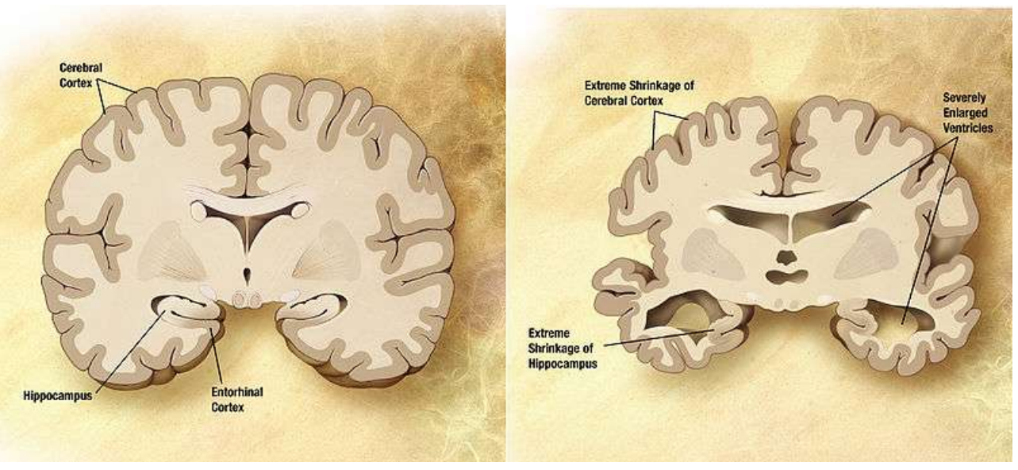
Zdrava osoba
Oboljela osoba

Slide 5
Sve veći teret Alzheimerove demencije
Prevalencija demencije prema dobi
Izvor: Soldo Butković, 2022

Slide 6
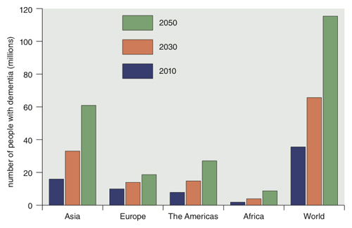
Alzheimer na svjetskoj razini
Izvor: A Public Health Priority, World Health Organization 2012
Notes:
Global, regional, and national burden of Alzheimer's disease and other dementias, 1990–2016: a systematic analysis for the Global Burden of Disease Study 2016. // Lancet 18,1(2019), 88-106. https://www.thelancet.com/journals/laneur/article/PIIS1474-4422(18)30403-4/fulltext
because of population ageing and growth, the number of people affected by dementia more than doubled since 1990 and almost 44 million prevalent cases were estimated globally in 2016
Age-standardised prevalence was 1·17 (1·17–1·18) times higher in females than in males
four modifiable risk factors that met GBD criteria for assessment (high body-mass index, high fasting plasma glucose, a diet high in sugar-sweetened beverages, and smoking).
More women than men died from dementia in 2016 (1·5 million, 95% UI 1·3–1·8 vs 0·8 million, 0·7–1·0). The age-standardised death rates in women were also higher than in men, in line with a higher prevalence in women than in men, indicating the female predominance was not simply due to the longer lifespan of women.

Slide 7
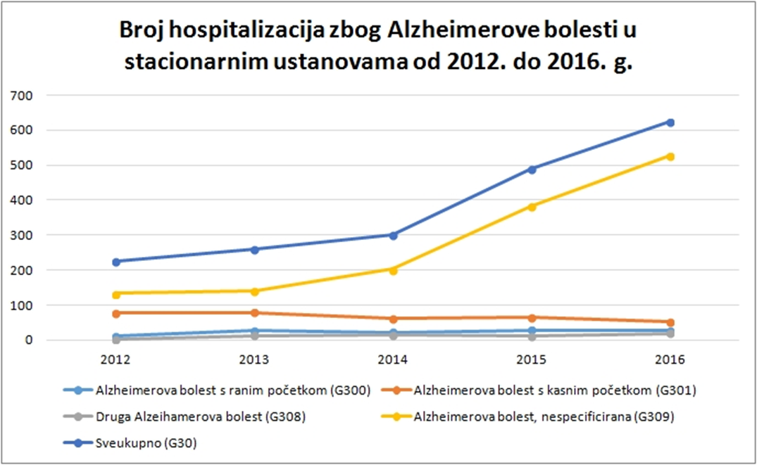
Broj hospitaliziranih pacijenata u Hrvatskoj, 2012-2016
Hrvatska, AB pacijenti:
2018: 2% populacije
2030: 3%
Broj hospitaliziranih AB pacijenata u RH, 2012-2016
Narastao za 172%
Izvor: Croatian National Institute for Public Health, 2012-2016, https://www.hzjz.hr/aktualnosti/alzheimerova-bolest/

Slide 8
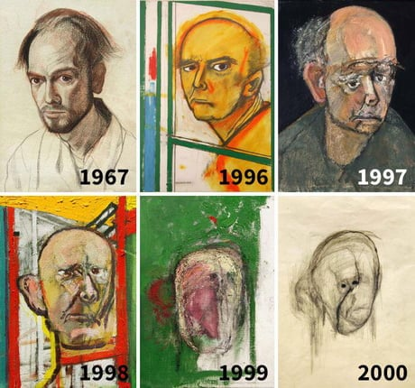
William Utermohlen (1933-2007)
Notes:
William Utermohlen (UK based) je slikar koji je u 65. godini života (1995.) saznao da ima Alzheimerovu bolest. Tražeći očajnički što se to zbiva u njegovom umu, započeo je svoje promjene bilježiti autoportretima. S vremenom, slike njegova lica gube detalje. On više nije znao kamo da na slici stavi nos, uši… jer je sve više gubio spoznaju o svojem identitetu i svijest o sebi. Drugim riječima, slikao je onoliko dugo koliko se je mogao sjetiti i predočiti kako mu se čini da izgleda. Pokušavao je i dalje slikati, ali više nije mogao zabilježiti ništa osim osnovnog obrisa svoje glave. Zato prestaje slikati.

Slide 9
Dodatni rizični čimbenici:
Dob
Genetska predispozicija
Spol
Trauma glave
Notes:
Sukladno najnovijim istraživanjima Alzheimer's Disease International (ADI) objavio je infografiku o rizičnim faktorima za razvoj demencije.
Epidemiološki su utvrđeni mnogobrojni rizični čimbenici za nastanak bolesti, iako način njihovog utjecaja nije poznat.
dob je najznačajniji rizični činitelj (bolest se najčešće javlja u osoba između 65. i 85. godine života);
pozitivna obiteljska anamneza (naslijeđivanje oba e4 alela za apolipoprotein E);
ženski spol je češće podložan, iako prije 70. godine života češće obolijevaju muškarci (žene u prosjeku žive dulje od muškaraca);
trauma glave (jedna od brojnih pretpostavki je oštećenje mikrocirkulacije uslijed udarca ili čestih trauma glave, s ulaskom beta-amiloida putem krvi u mozak).

Slide 11
Projekti vezani uz Alzheimerovu bolest (Filozofski fakultet Osijek, Muzej Slavonije Osijek)
2018.-2020. Informacijske potrebe oboljelih od Alzheimerove bolesti i članova njihovih obitelji (UNIOS ZUP 2018-76), Sanjica Faletar Tanacković, Kornelija Petr Balog
2021.-2024. Izgradnja demenciji prijateljskih narodnih knjižnica: teorijske i praktične pretpostavke (FFOS-002), Sanjica Faletar Tanacković, Kornelija Petr Balog, Zoran Velagić
2020.-2023. Box of our memories - Adult education programe caring for memory loss / Kutija naših sjećanja - obrazovanje odraslih u području brige o osobama s gubitkom pamćenja, Erasmus Plus, 2020-1-PL-KA204-081598, Jesenka Ricl

